Slide 1
Технологии повышения коррозионной стойкости и срока эксплуатации тросов дорожных ограждений, вантов и мостовых конструкций
Зотов Дмитрий - Директор по развитию инновационных проектов ООО «ЭМ-КАБЕЛЬ»

Slide 2
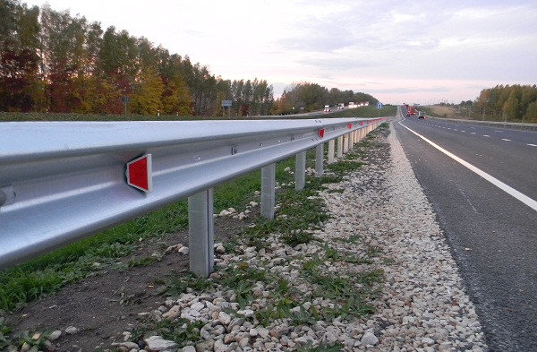
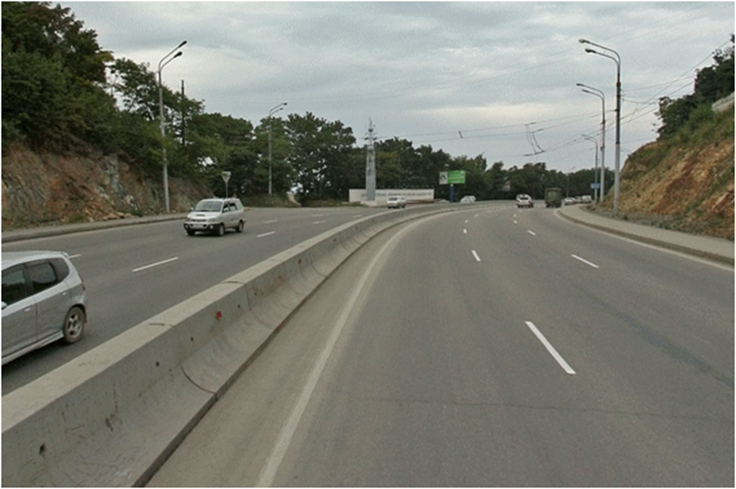
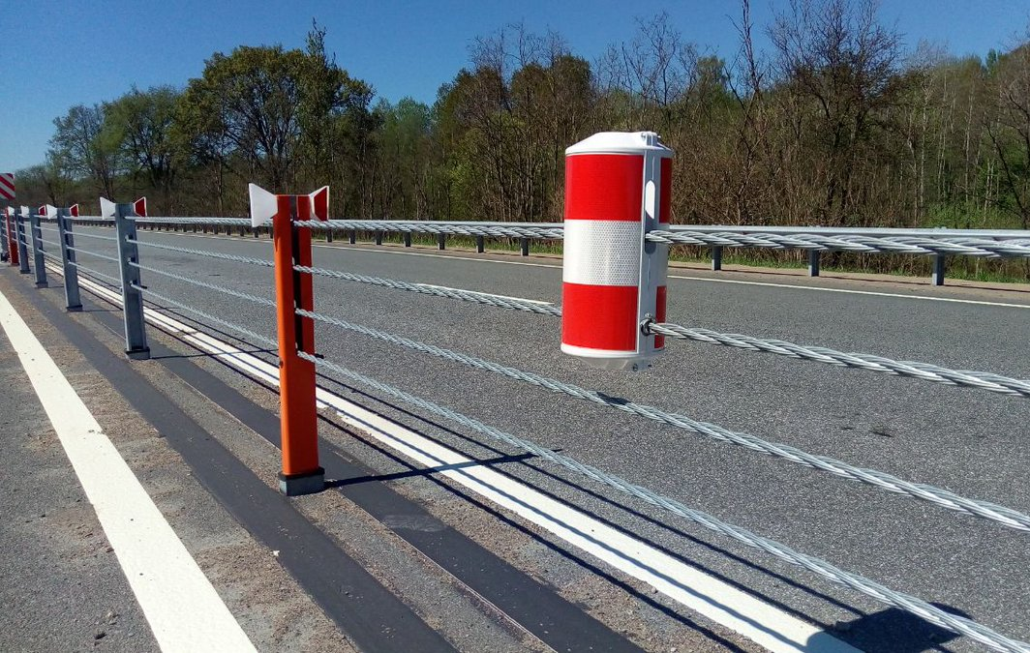
Разновидности дорожных ограждений
К числу технических средств организации дорожного движения относятся удерживающие ограждения, установленные по обочинам и на разделительной полосе, служащие механическим препятствием для съезда автомобилей с дороги, выезда на полосу встречного движения, и одновременно являющиеся ориентиром для водителей, сигнализирующим о повышенной опасности.
Установка металлического барьерного ограждения
Установка парапетного
бетонного ограждения
Установка тросовых ограждений
01
02
03

Slide 3
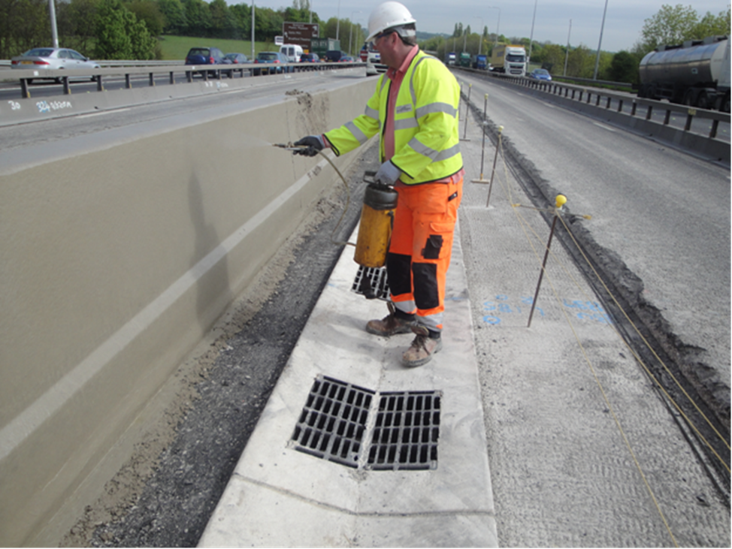
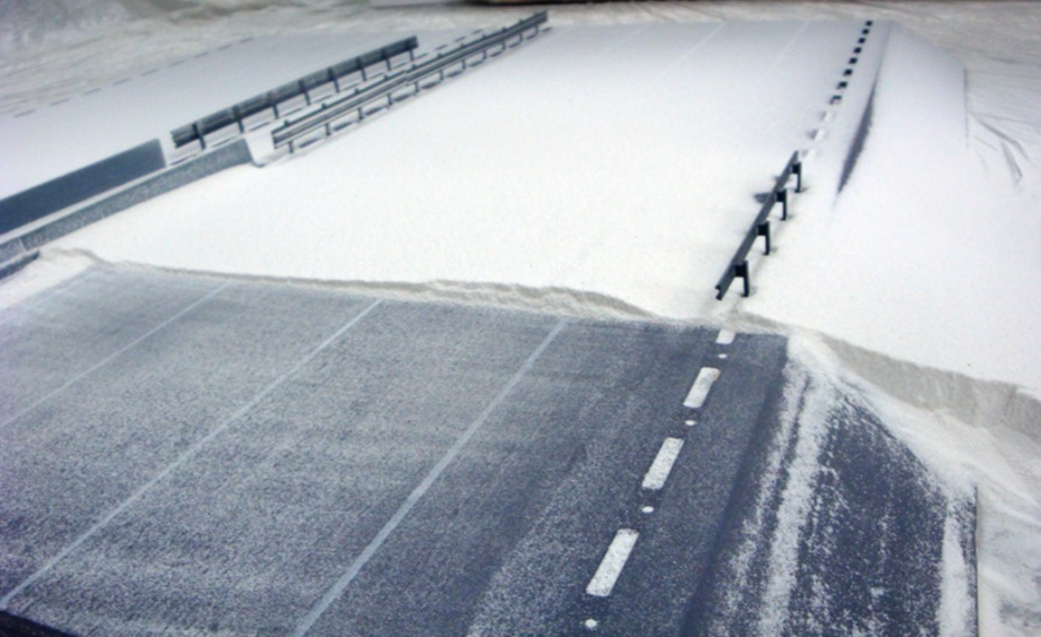
Недостатки металлического и бетонного ограждений
К недостаткам таких конструкций следует отнести их высокую стоимость и жесткость при ударе, приводящую к существенным повреждениям транспортных средств и причинению ущерба пассажирам. Довольно затратной является и процедура восстановления металлического и бетонного ограждения после ДТП. Кроме этого, такие удерживающие ограждения занимают значительную ширину дорожного полотна, непрозрачны для участников дорожного движения, не продуваются, что приводит к скоплению снега в зимнее время.

Slide 4
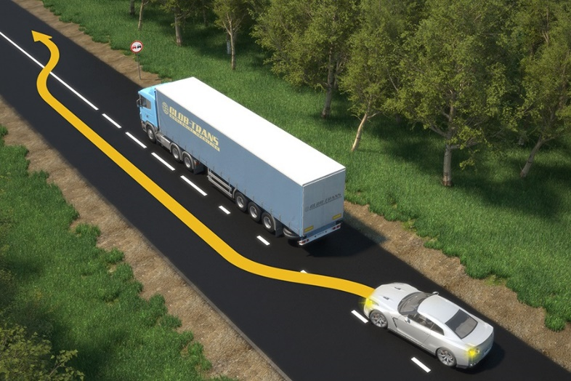
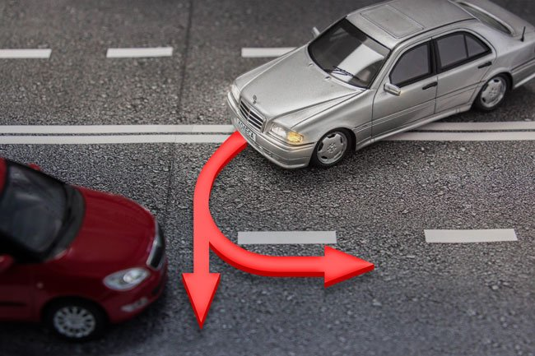
Тросовые ограждения нового поколения
Тросовое ограждение обеспечивает повышенную безопасность для всех видов транспортных средств за счет обтекаемой формы стойки и расширенного распределения тросов.
Гибкие отбойники представляют собой простую конструкцию, состоящую из тросов, стоек, анкерных блоков, стяжных устройств.
Преимущества тросовых ограждений:
Предотвращение преднамеренных и непреднамеренных переездов т/с через разделительную полосу, а также для разделения транспортных потоков встречных направлений без проведения реконструкции автомобильной дороги;
Снижение уровня травматизма и гибели в ДТП, связанных с наездом на разделительное ограждение, высокий показатель энергопоглащения;
Простота монтажа и экономия дорожного пространства;
Снижение эксплуатационных затрат;
Высокая ремонтопригодность;
Снижение общей стоимости готового решения.
Следует отметить, что тросовым ограждениям требуется периодическая проверка натяжения троса и его регулировка, в зависимости от температуры окружающей среды.

Slide 5
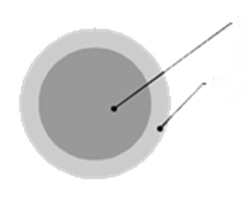
ТРОС ДОРОЖНОГО ОГРАЖДЕНИЯ ПОВЫШЕННОЙ КОРРОЗИОННОЙ СТОЙКОСТИ ПЛАКИРОВАННЫЙ АЛЮМИНИЕМ
Сталь
Алюминий

Slide 6
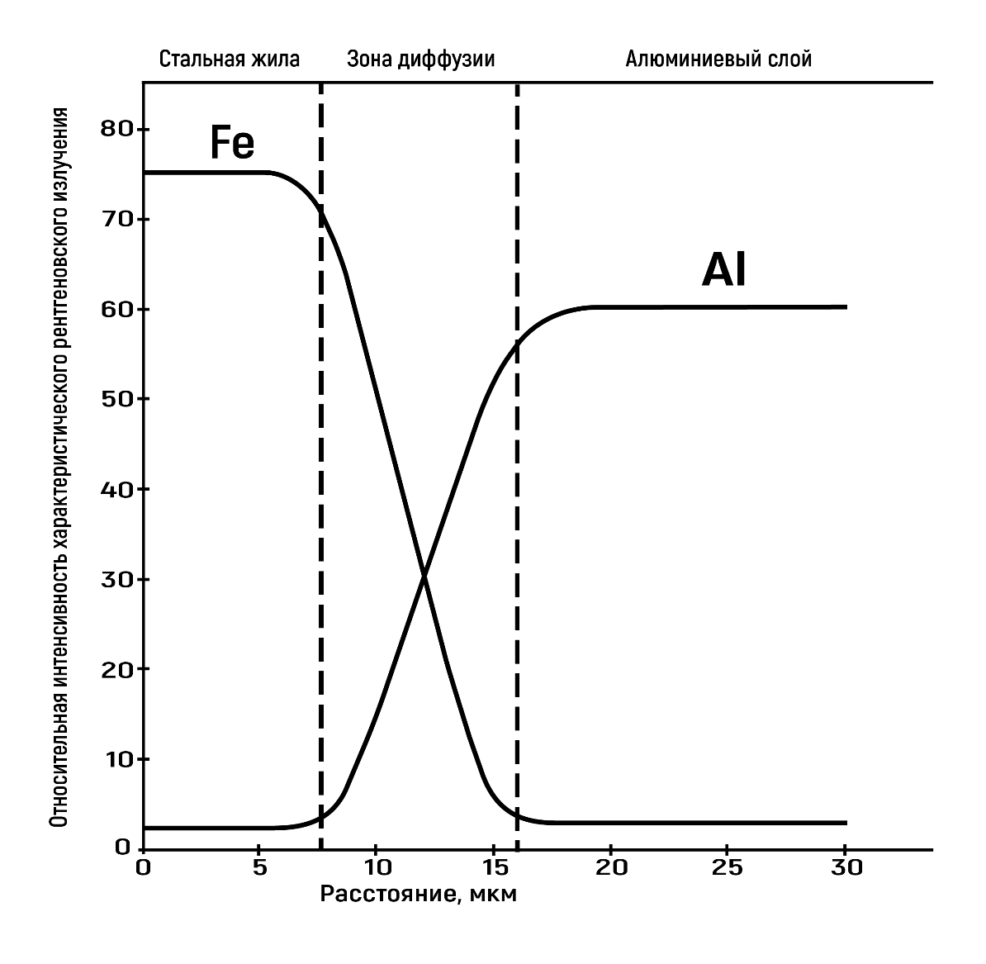
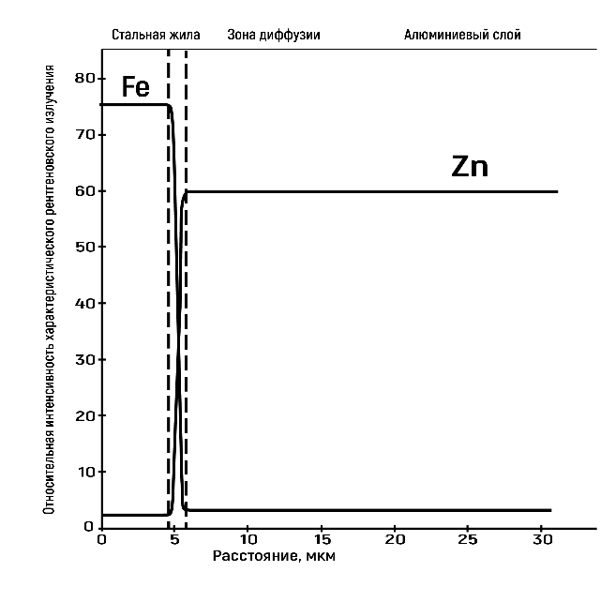
Процесс плакирования: наложение алюминия на стальную проволоку

Slide 7
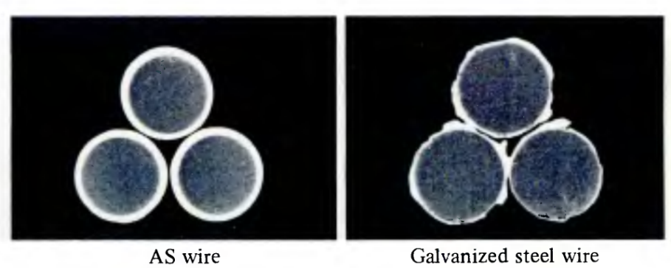
Сравнение плакированного алюминием и оцинкованного тросов
Проведенные испытания фирмой J-Power Systems Co., показали, что коррозионная стойкость дорожного троса коррозионностойкого, помещенной в раствор электролита оказалась заметно выше, тогда как образец оцинкованного троса полностью коррозировал

Slide 8
Сравнительная таблица
№ п/п | Производитель | Страна производителя | Прочность на разрыв, [МПа] | Модуль упругости, [ГПа] | Толщина защитного покрытия, [мкм]
1 | Fujian | Китай | 1220 | 120 | 80
2 | Anping Yueqi Mesh products Co. | Китай | 1200 | 120 | 100
3 | Openex Mechanical Technology | Китай | 1270 | 120 | 80
4 | Cheng Du ZhiQuan | Китай | 1370 | 155 | 80
5 | DSR Wire corp | Корея | 1570 | 155 | 80
6 | SwedWire AB | Швеция | 1370 | 155 | 100
7 | CARTEX | Германия | 1200 | 120 | 80
8 | Северсталь | Россия | 1200 | 155 | 80
9 | ЭМ-КАБЕЛЬ | Россия | 1450 | 165 | 130

Slide 9
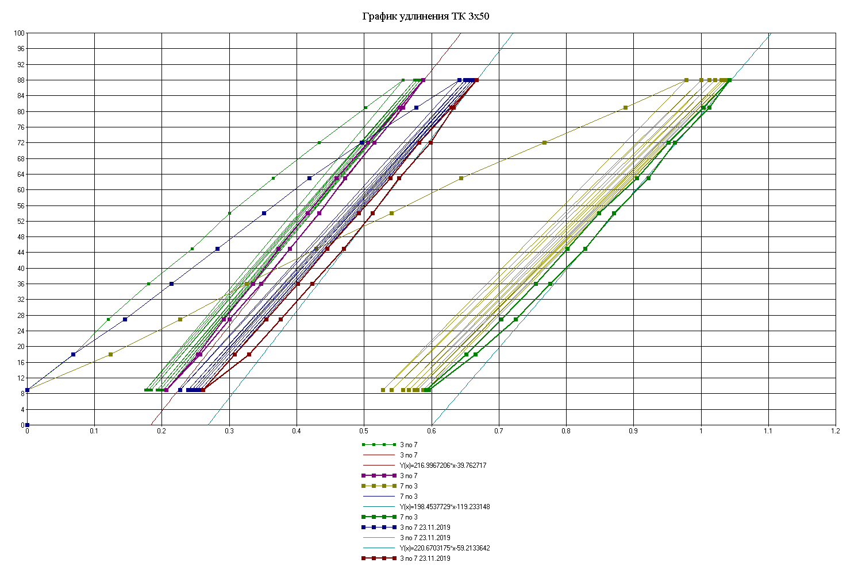
Зависимость «нагрузка-удлинение» троса ограждения

Slide 10
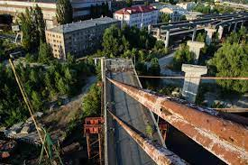
Коррозия вантовых тросов и предварительно напряженных конструкций

Slide 11
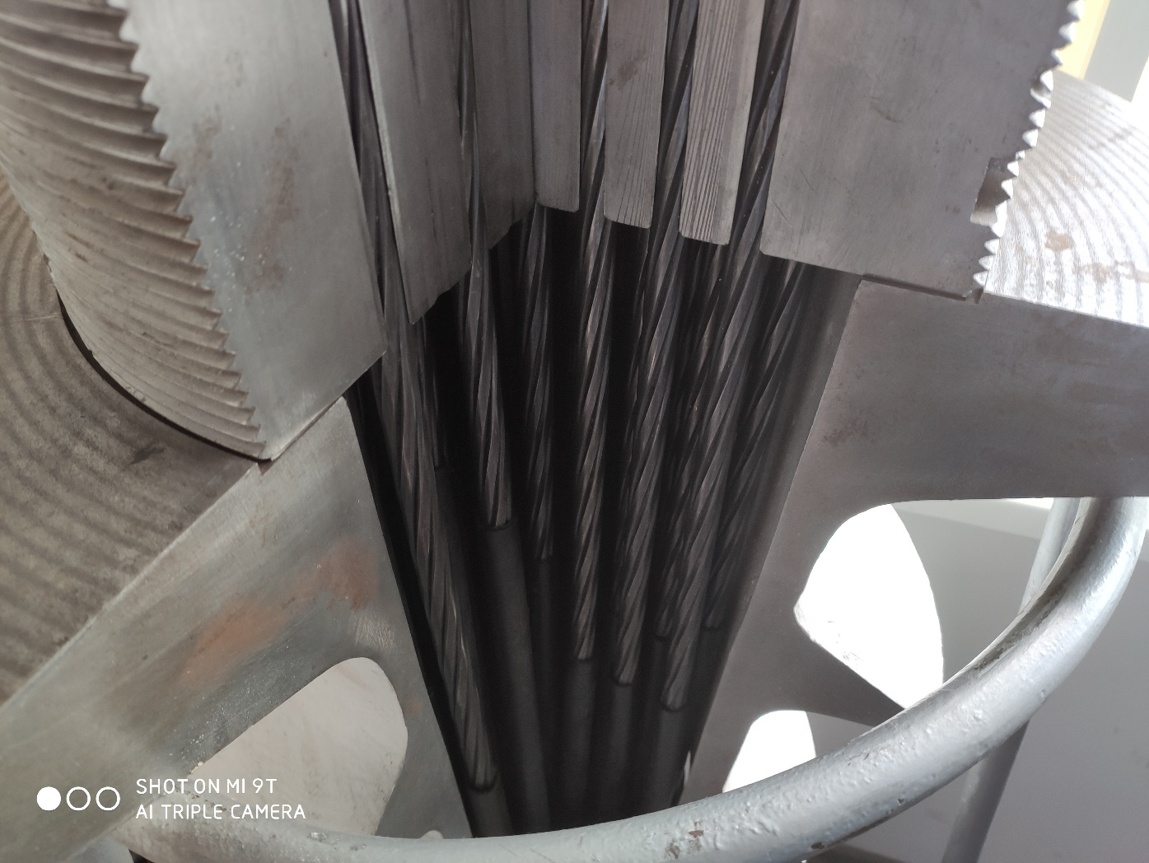
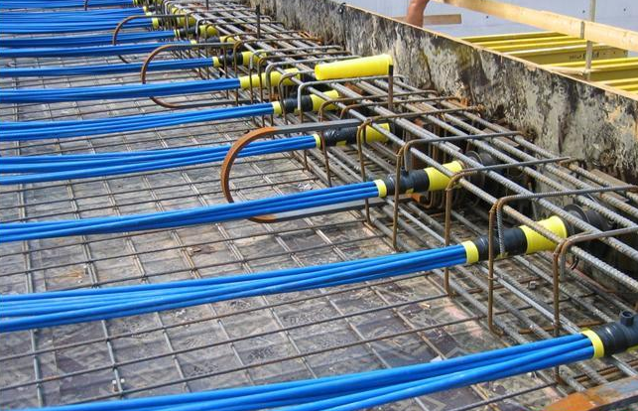
Предварительно напряженные конструкции

Slide 12
Группа Компаний «Оптикэнерго»

Slide 13
Спасибо за внимание!
Директор по развитию инновационных проектов ООО «ЭМ-КАБЕЛЬ»
Зотов Дмитрий
Тел.: +7 937-511-41-15
Е-mail: d.zotov@emcable.ru

